Slide 1
Содержание работы педагога – психолога в условиях реализации ФГОС в ДО
Муниципальное бюджетное дошкольное образовательное учреждение «Кузьмичевский детский сад «Улыбка»
Автор составитель:
педагог – психолог первой квалификационной категории
Исакова Ольга Александровна
Кузьмичи 2015

Slide 2
Целевые ориентиры
В раннем возрасте:
Ребенок стремится к общению и воспринимает смыслы в различных ситуациях общения со взрослыми, активно подражает им в движениях, и действиях, умеет действовать согласовано;
В короткой игре воспроизводит действия взрослого, впервые осуществляя игровые замещения.
Любит слушать стихи, песни, короткие сказки, рассматривать картинки, двигаться под музыку.
К семи годам
Ребенок положительно относится к миру, другим людям и самому себе, обладает чувством собственного достоинства. Активно взаимодействует со сверстниками и взрослыми, участвует в совместных играх. Способен договариваться, учитывать интересы и чувства других, сопереживать неудачам и радоваться успехам других, адекватно проявляет свои чувства, в том числе чувство веры в себя, старается разрешать конфликты.
Ребенок обладает воображением, которое реализует в разных видах деятельности и прежде всего в игре.
У ребенка развита крупная и мелкая моторика.

Slide 3
Задачи:
1.Выявить уровень адаптированности детей к ДОУ,
сделать максимально легким для ребенка.
2.Выявить уровень интеллектуального развития детей
с последующей его коррекцией.
3.Повышение психологической компетентности педагогов
и родителей.
4.Определение эмоционального состояния детей.

Slide 4
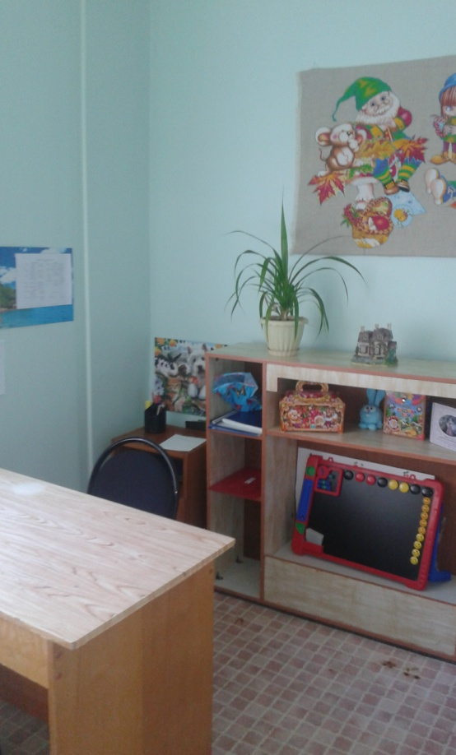
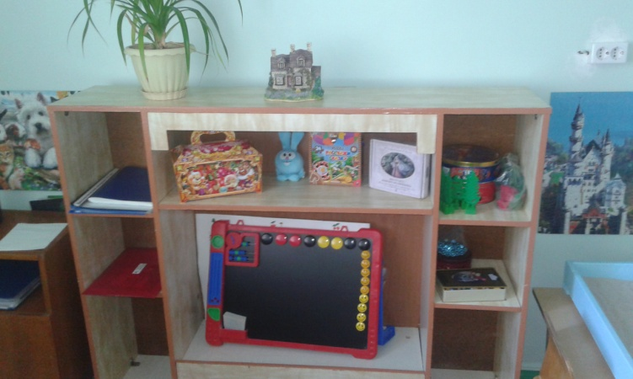
Условия
Кабинет педагога - психолога

Slide 5
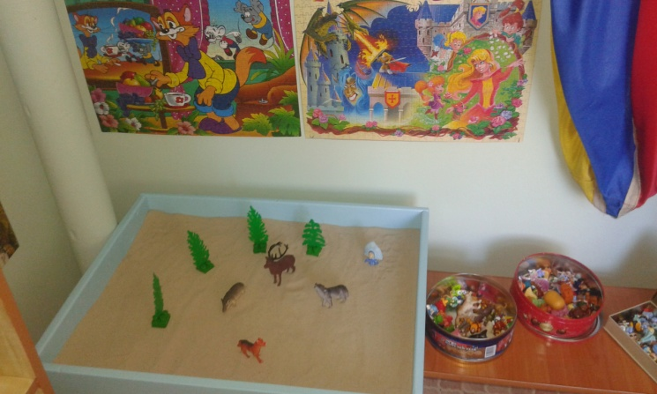
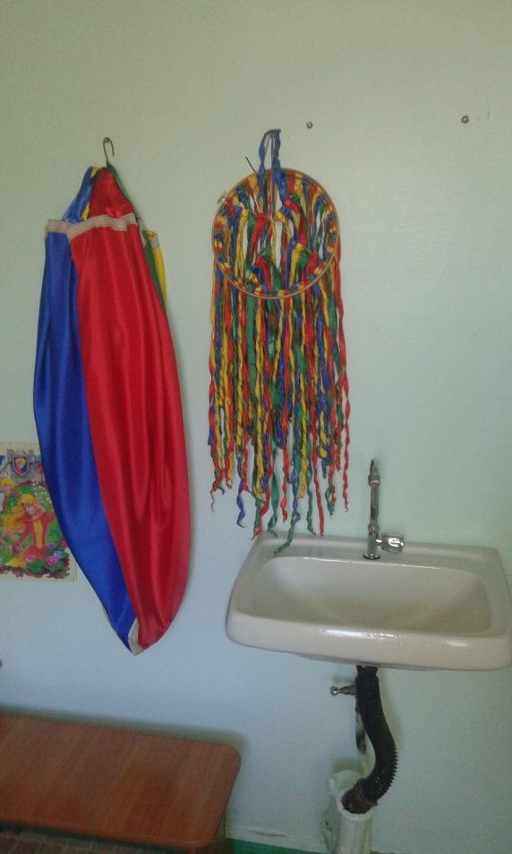
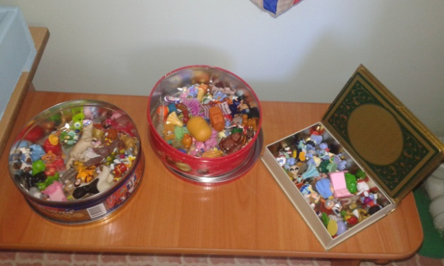

Slide 6
Адаптация
уменьшение тревожности, страха,
агрессивности у детей
снятие мышечного напряжения
безболезненное приспособление
к новым условиям
приобретение навыка общения со сверстниками
и положительно реагировать друг на друга
сплотить коллектив
положительно относиться к садику.

Slide 7
Литература

Slide 8
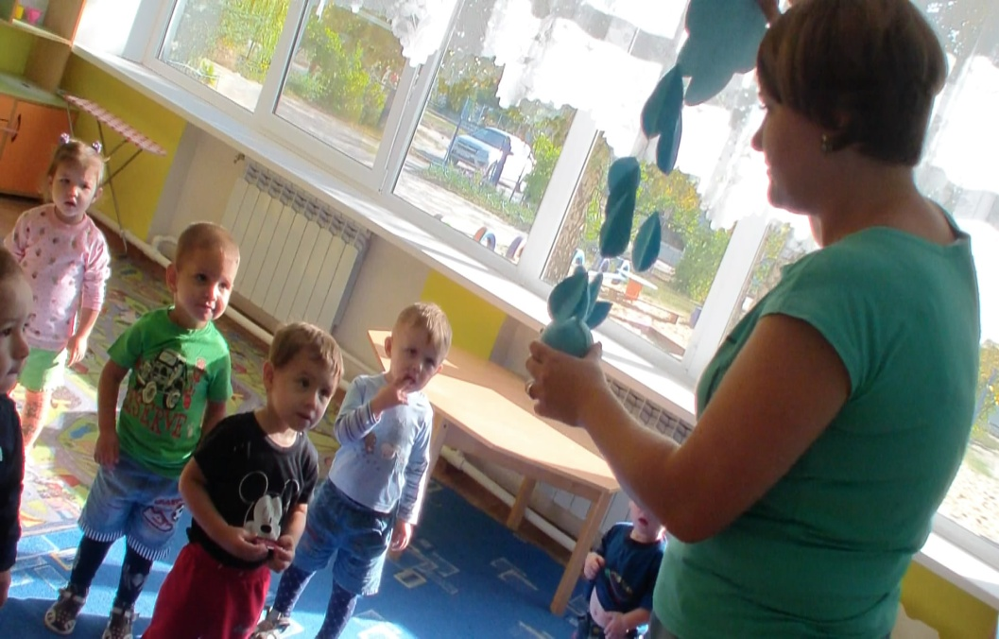
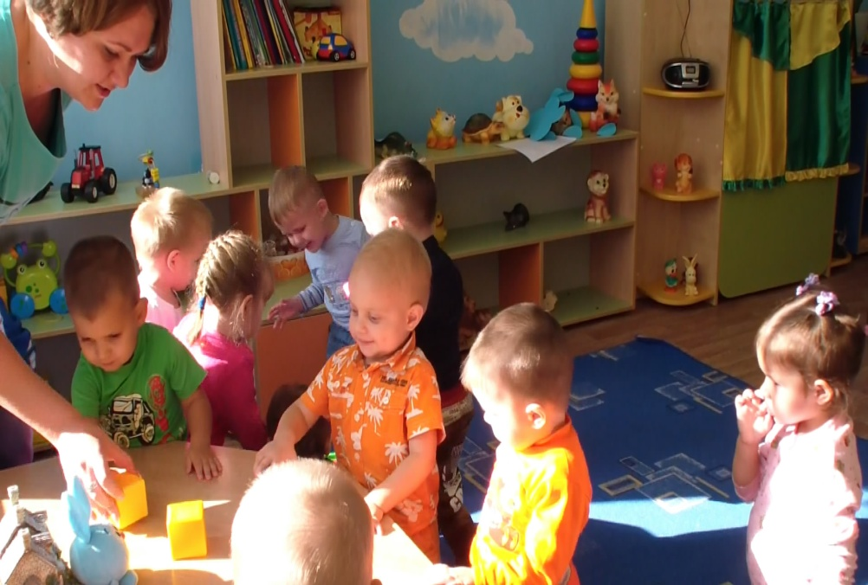
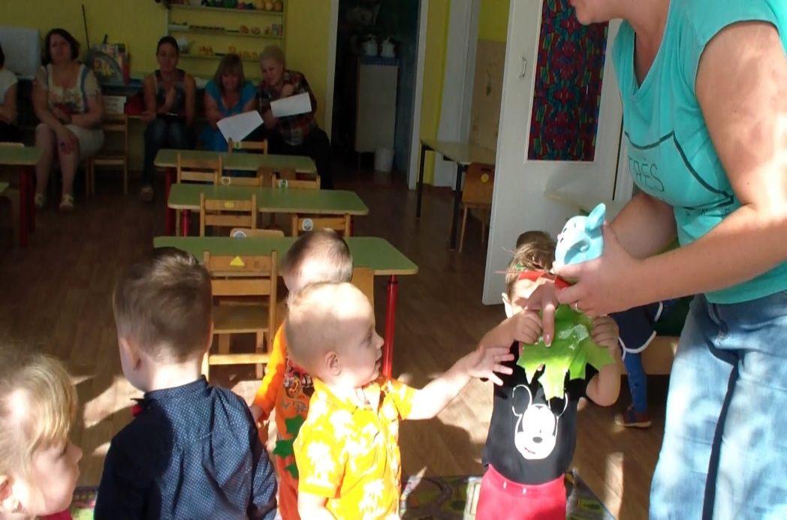
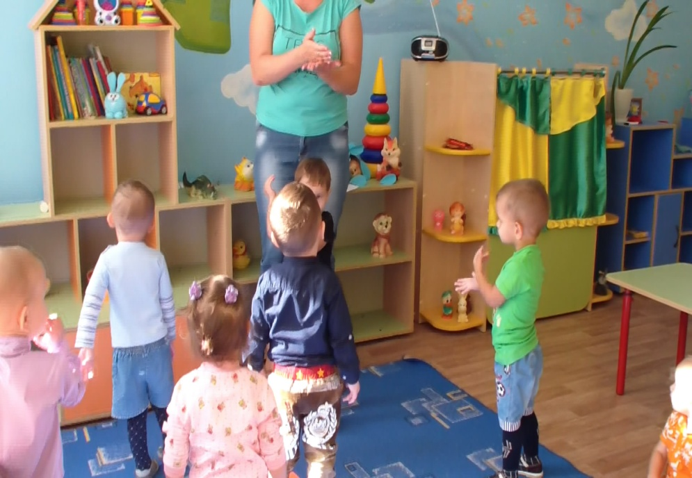

Slide 9
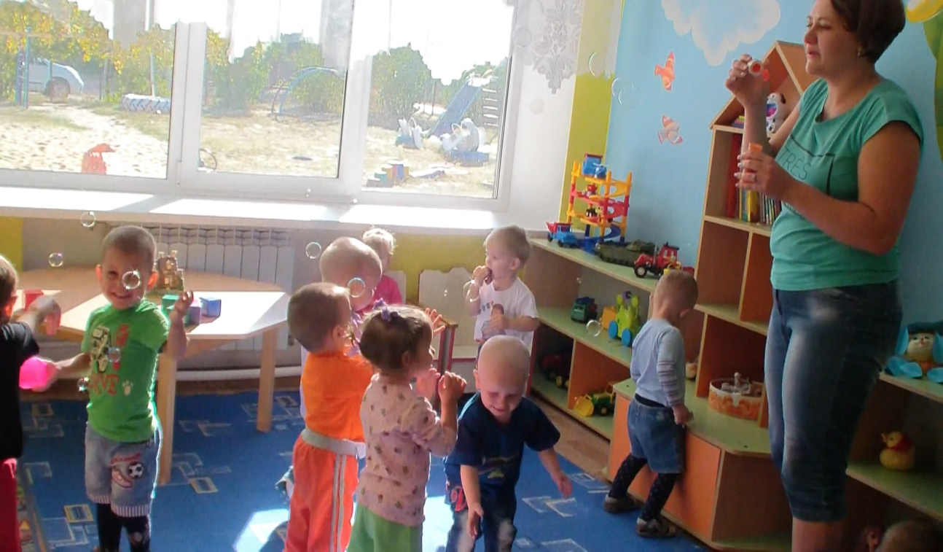
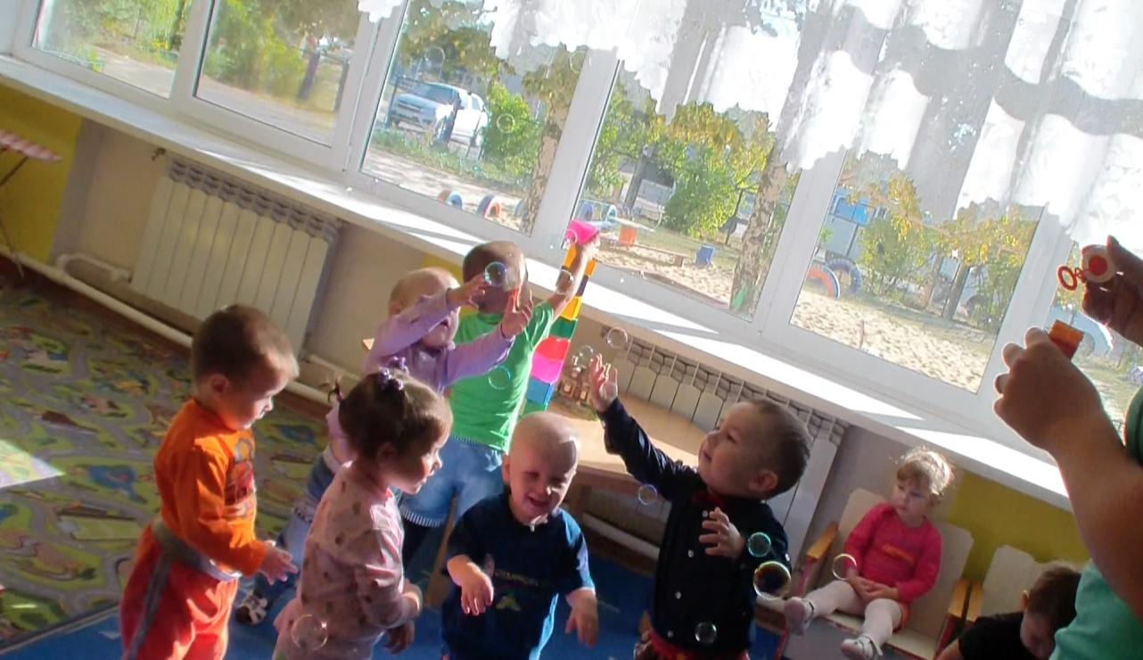

Slide 10
«Образ выпускника»
Диагностика готовности к обучению в школе
детей 5-7 лет.
Диагностика направлена на изучение мотивационной готовности к школе, эмоциональной готовности, достаточно ли хорошо развиты у ребенка познавательные процессы, развитие мелкой моторики, развитие интеллекта и навыков общения у ребенка.
Выделения подгрупп после первоначального обследования для дальнейшей коррекционной работы.

Slide 11
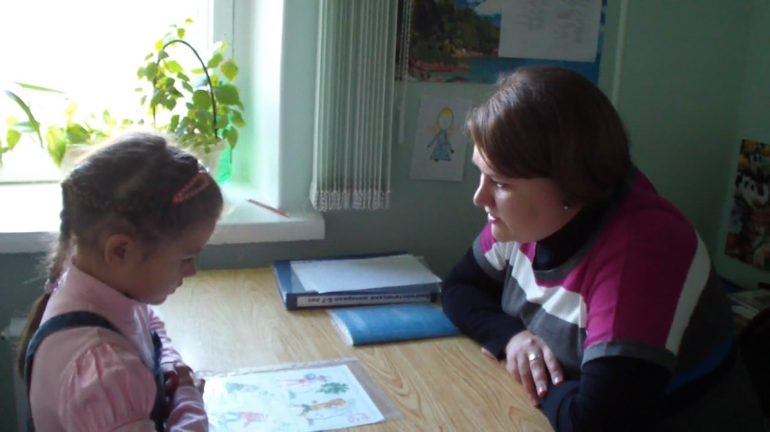
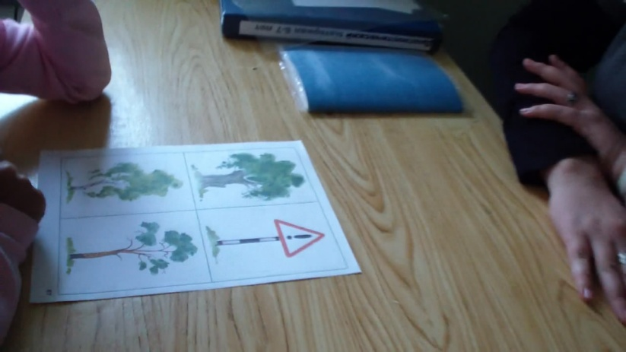
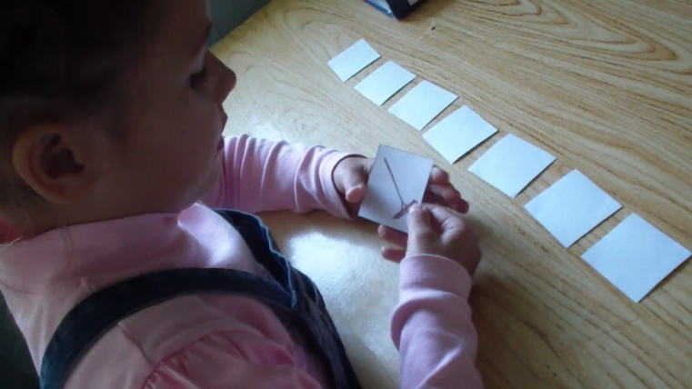
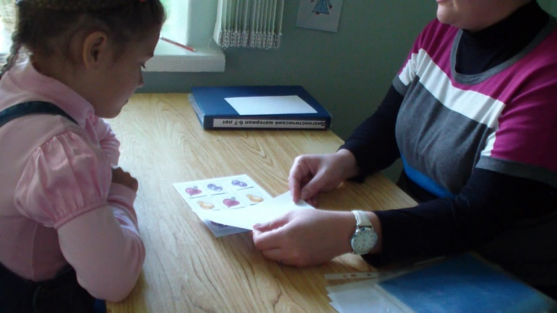
Диагностика
Тестирование
Беседа
Наблюдение
Сказкотерапия

Slide 12
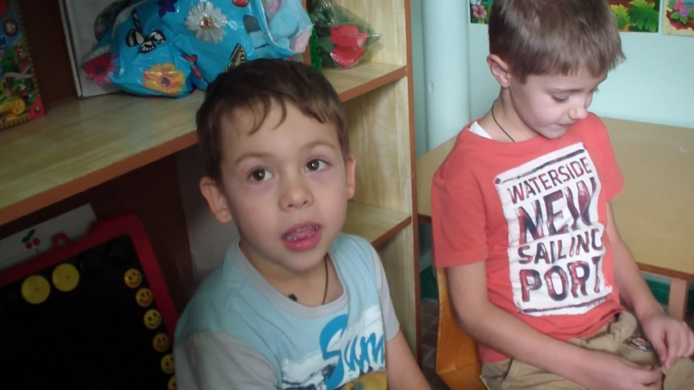
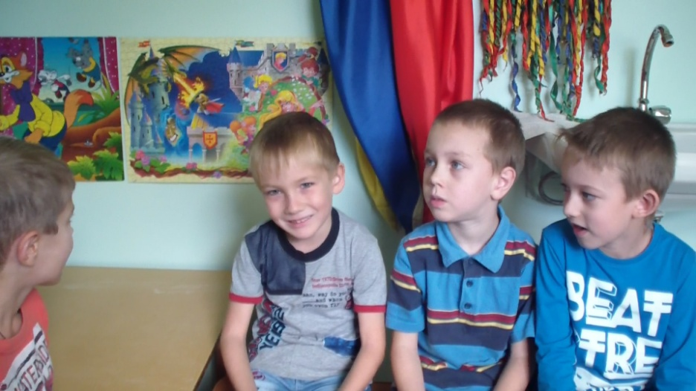
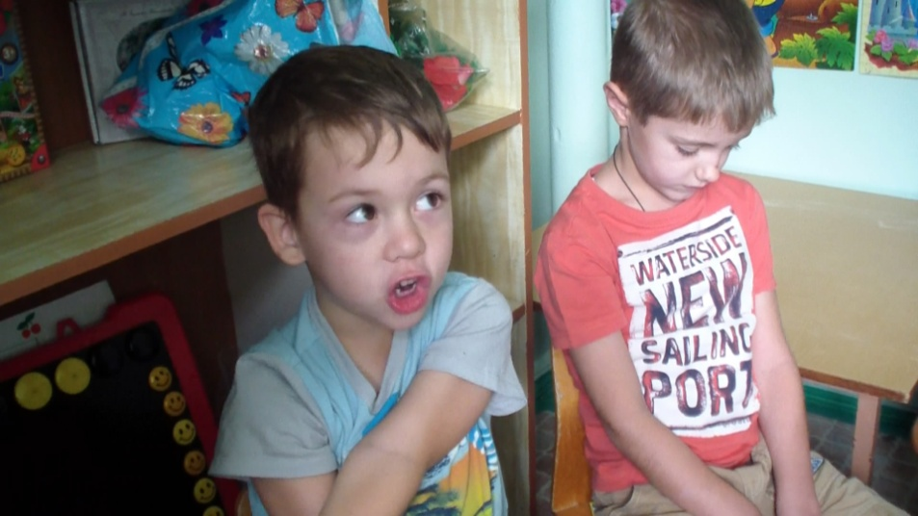

Slide 13
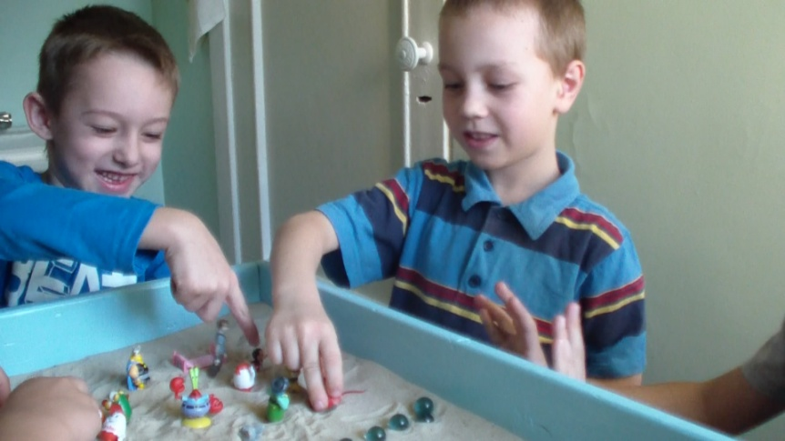
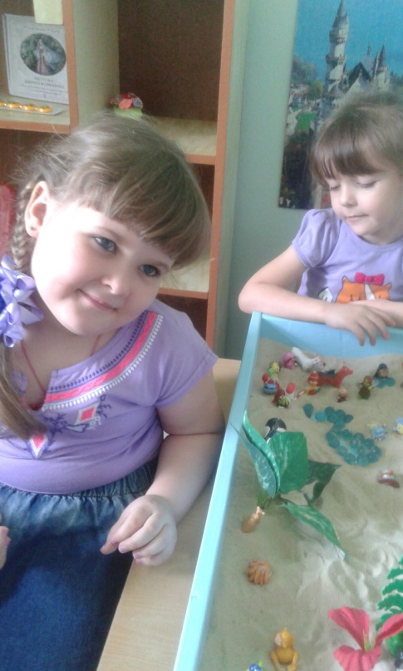
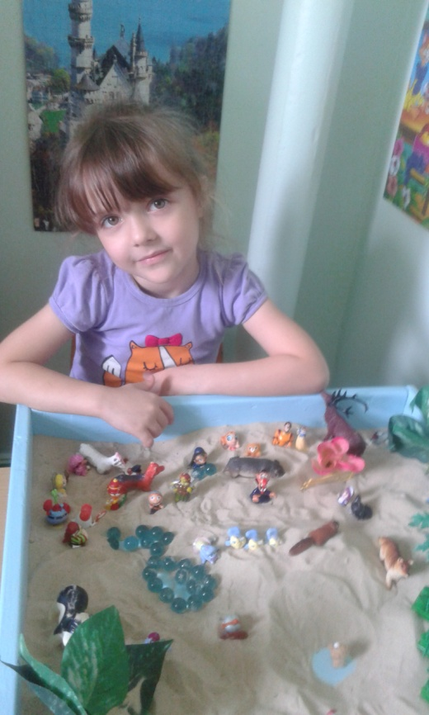
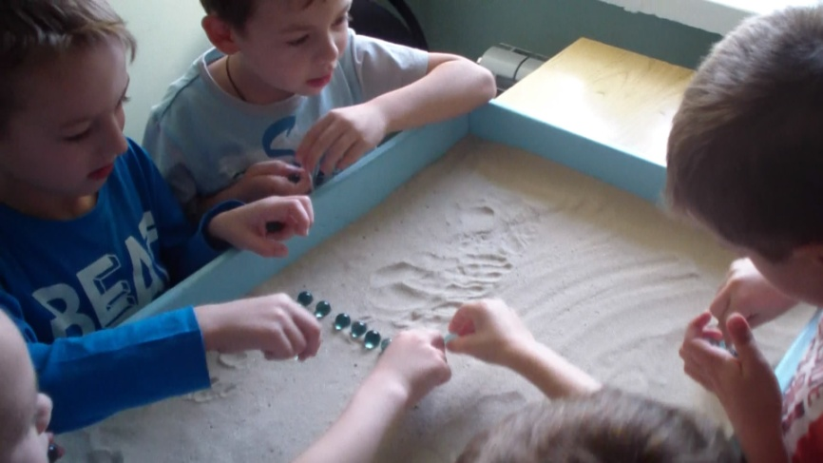
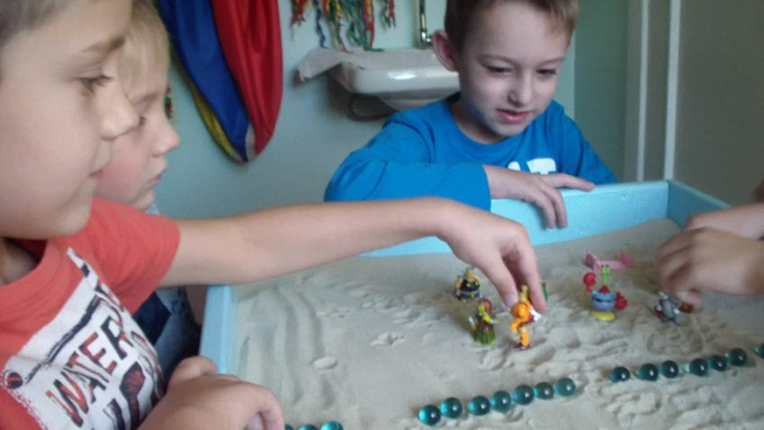

Slide 14
2. Коррекционно – развивающая работа.
повышение познавательных, интеллектуальных процессов,
развитие мелкой моторики,
мотивационной и эмоциональной готовности ребенка к школе.
Методика «Графический диктант»
Д. Б. Эльконина.
Предназначен для исследования ориентирования в пространстве. С его помощью также определяется умение внимательно слушать и точно выполнять указания взрослого, правильно воспроизводить заданное направление линии, самостоятельно действовать по указанию взрослого.

Slide 15
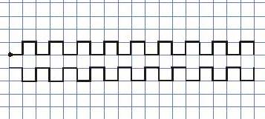
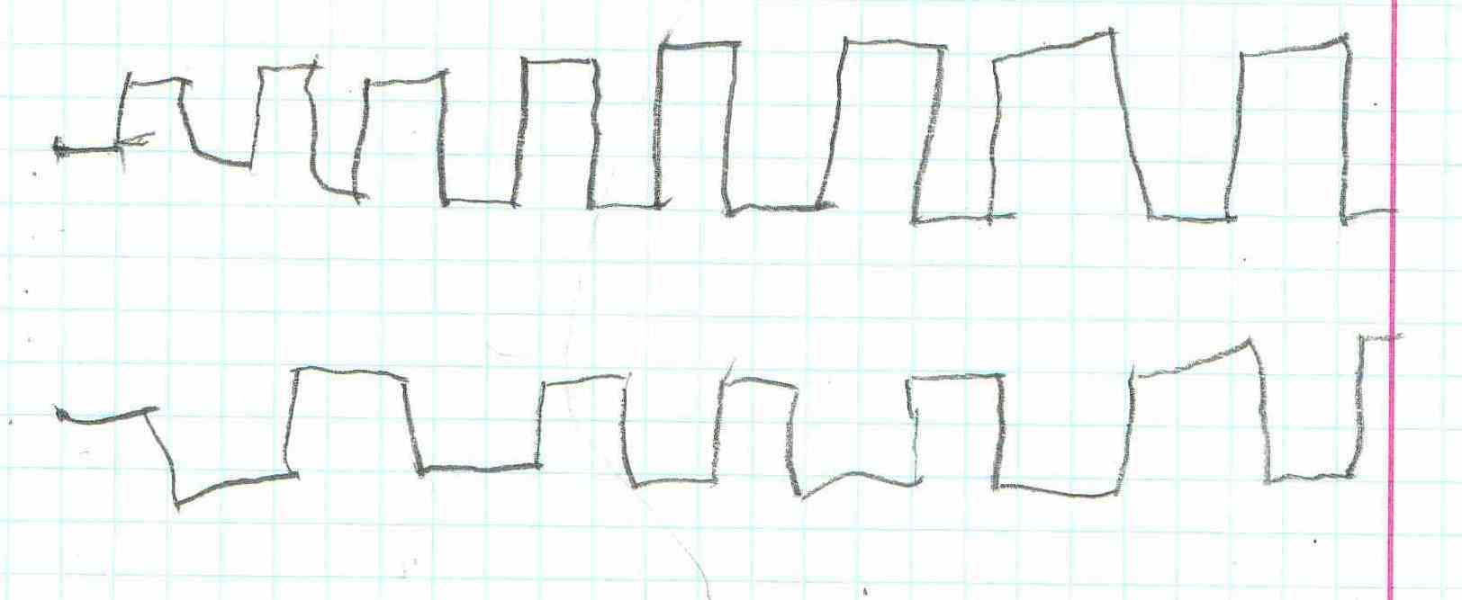
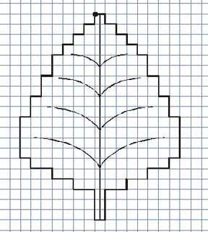
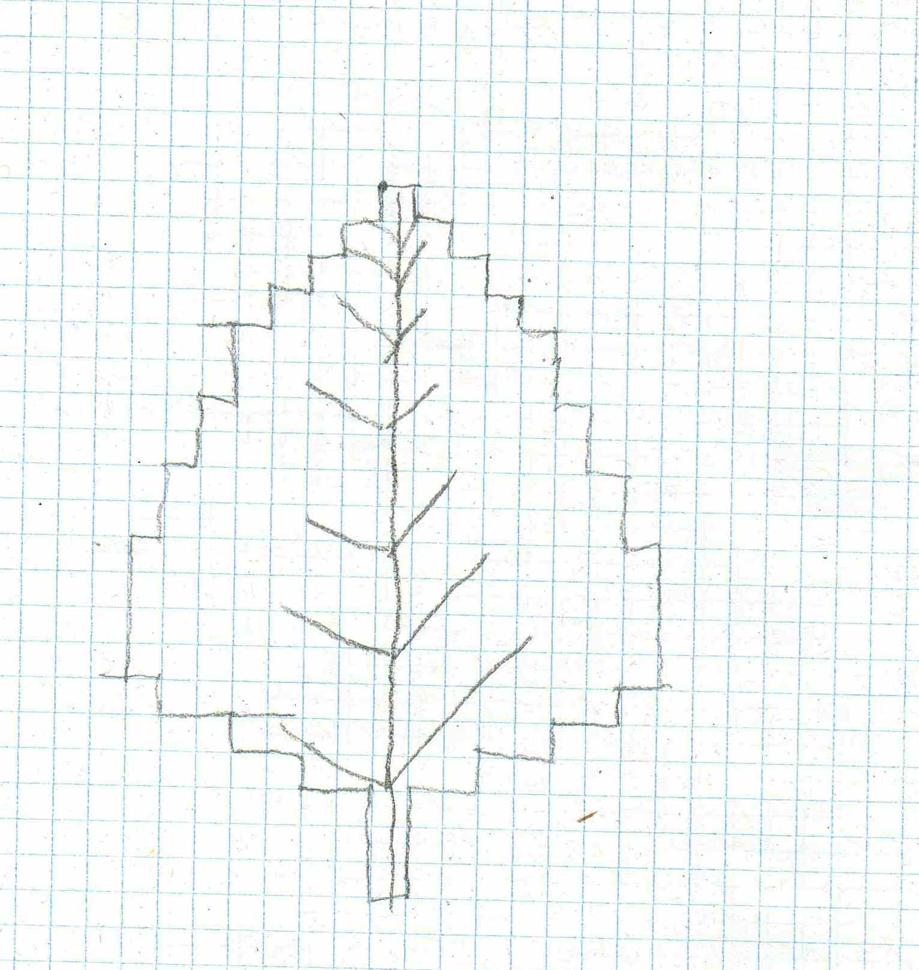
Коррекционно – развивающее занятия.
Задание
Результат

Slide 16
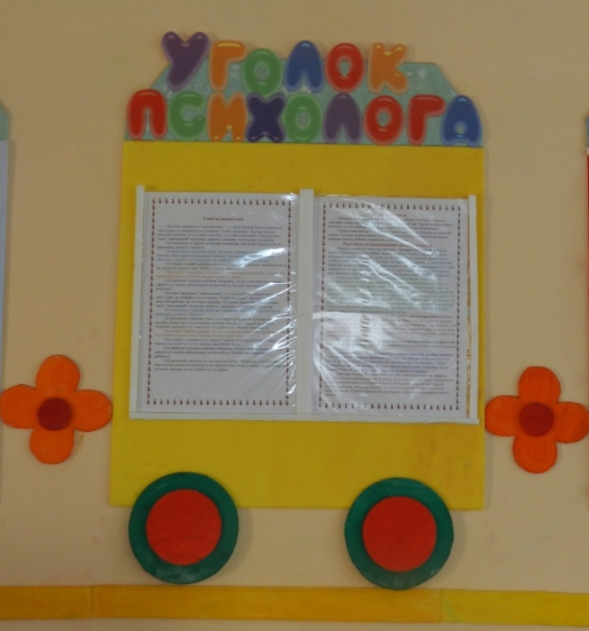
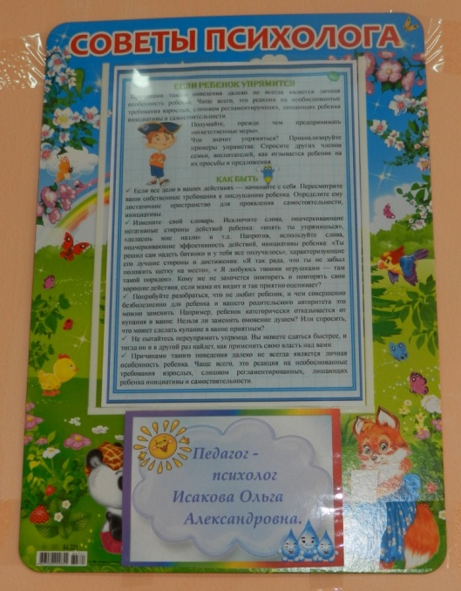
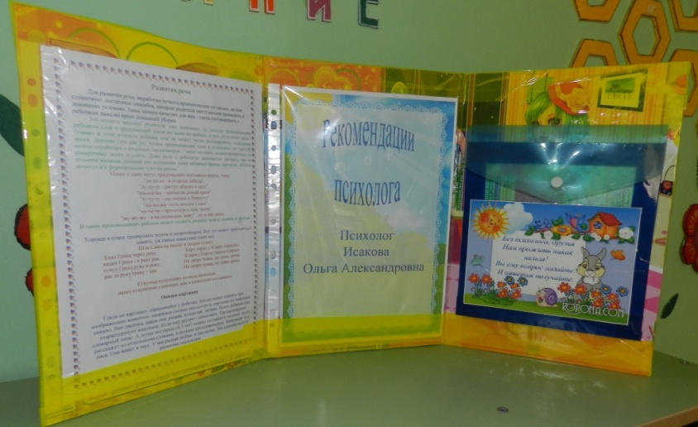
Работа с родителями
Оформление стендов для родителей
Родительский клуб
Консультирование
Участие в собраниях групп

Slide 18
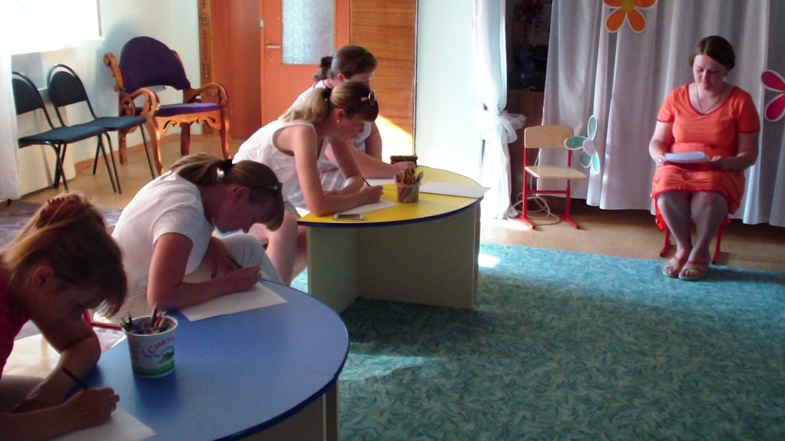
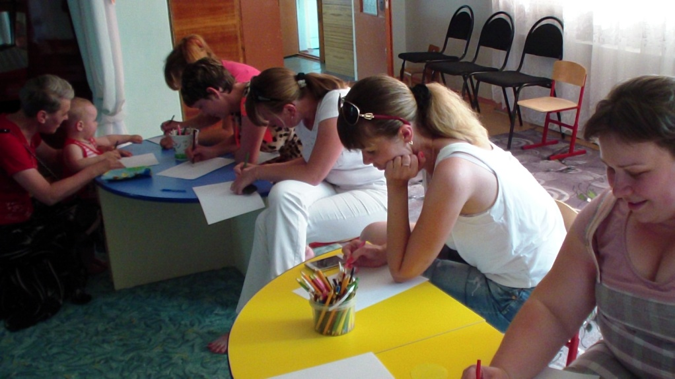
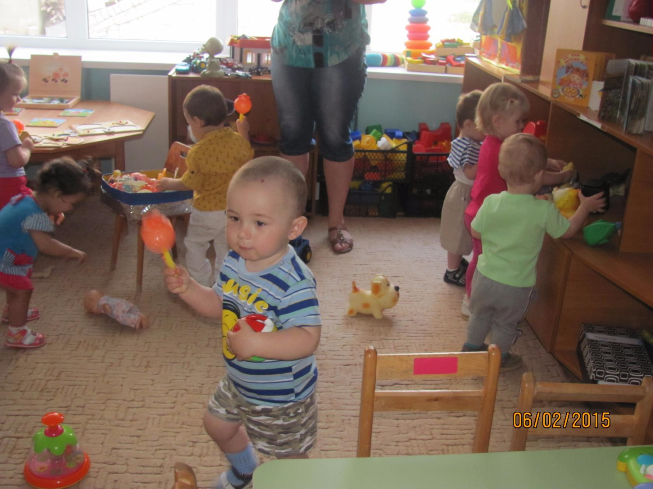
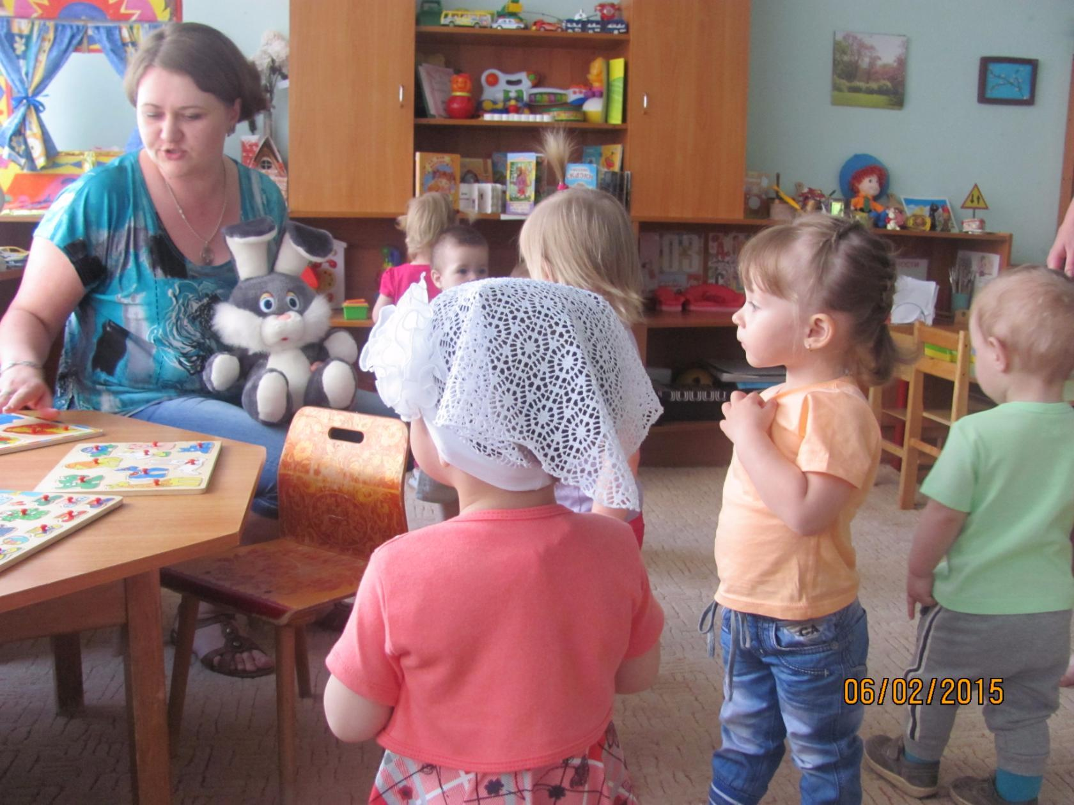
Родительский клуб

Slide 19
Рекомендации
Радуйтесь вашему сыну, дочке.
Разговаривайте с ребенком заботливым, одобряющим тоном.
поощряйте любопытство, любознательность
и воображение ребенка.
Чаще хвалите ребенка.
Старайтесь, чтобы ребенок вместе с вами что- то делал по дому.
Играйте с ребенком в разные игры.
Будьте терпеливы.
Будьте примером для ребенка.
Любите своего ребенка.

Slide 20
Спасибо за внимание!

